Slide 1
Evolución Bancaria de la Plataforma de Analítica
Daniel Alejandro Gonzalez Salamanca
Aspirante Científico de Datos Senior

Slide 2
Presentación
Problema General
Fases
Data
Modelado
Despliegue
Monitoreo
Propuesta
Supuestos

Slide 3
Supuestos
Para poder presentar el caso de negocio, se está asumiendo que la nube en la cual se está trabajando es en la de Google.
También se asume que las únicas fuentes de información que se implementan son las mencionadas en el documento y que son bases de datos estructuradas.
Se asume que se cuentan con bases de datos relacionales tanto para los clientes como para las transacciones.
En el caso de la detección de fraudes, se presentarán dos posibles soluciones, debido a que dentro de la base de datos se puede tener marcados las transacciones que se consideran fraude como una columna, o el caso en el que no exista esta variable.

Slide 4
Problema General
Diseñar e implementar una solución que permita entrenar un modelos:
  Un modelo que busca evaluar y actualizar el nivel de riesgo financiero de un cliente a lo largo del tiempo.
  Un modelo que identifica comportamientos transaccionales atípicos que puedan indicar un fraude, abuso o situaciones de riesgo.

Slide 5
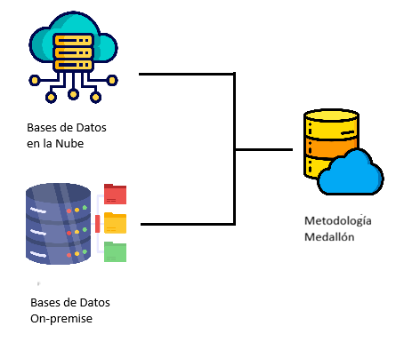
Fase 1: Data
Para que un modelo funcione, lo principal es que los datos estén correctos y en la forma que se requiera. Ya que contamos con diferentes fuentes de información, se requiere crear un proceso ETL. En GCP propongo usar BigQuery como data warehouse para tener este proceso de capas.

Slide 6
Fase 2: Modelado
Entrenamiento
En la fase de entrenamiento buscamos comparar diferentes modelos para determinar cuál se ajusta más a los datos y explica de mejor manera el fenómeno que estamos estudiando.
Para estos modelos que deseamos entrenar, hay dos tipos de metodologías que se pueden implementar, y posterior a estos, se utilizarán métricas que nos permitan compararlos.

Slide 7
Fase 2: Modelado
Entrenamiento
Para el caso del modelo de riesgo financiero, proponemos algoritmos de aprendizaje supervisado como las redes neuronales, regresión lineal (o logística), random forest, entre otros.
Para el caso de comportamientos atípicos, si se cuenta con una base etiquetada podemos usar los modelos de aprendizaje supervisado, pero si no se cuenta con esto, podemos implementar algoritmos no supervisados como Isolation Forest, One-Class SVM, entre otros.

Slide 8
Fase 2: Modelado
Validación/Test
En esta fase lo que buscamos es tomar un conjunto de datos que no fue usado para entrenar los modelos y determinar qué tan bien predicen los modelos con datos externos.
En este caso podemos implementar los modelos con datos recientes para evaluar cómo están trabajando y si se requieren ajustes acorde a las predicciones que recibamos.

Slide 9
Fase 2: Modelado
Métricas
Para los casos en los cuales se utilicen algoritmos de aprendizaje supervisado, se implementarán métricas como el Error Cuadrático Medio o Error Absoluto medio, y en caso de que sea por categorización, se implementarán métricas como Precisión, Accuracy, Recall, F1-Score, Matriz de confusión, entre otros.
Para los casos de aprendizaje no supervisado implementaremos índices como como el de Silhouette o Davies-Boundin.

Slide 10
Fase 3: Despliegue
Cuando ya se tengan definidos los modelos, se guardan y se despliegan dentro de la nube, para este caso hay dos posibilidades:
  Como Despliegue de Modelos Personalizado donde creamos todo el proceso nosotros mismos.
  Como Despliegue Administrado de Modelos, donde Vertex AI se encarga de la infraestructura.

Slide 11
Fase 4: Monitoreo
Para evitar que los modelos se degraden, se implementan diferentes metodologías teniendo en consideración tanto el modelo como los datos:
  Se agregarán pruebas donde se compruebe que la distribución de los datos no ha cambiado o que la relación entre ellos no ha variado.
  Con los nuevos datos en producción, se calculan las métricas de evaluación para determinar si el modelo sigue siendo correcto o si se debe ajustar.
  Mantener evaluaciones del pipeline para la ingesta de datos y que la estructura de la base de datos no cambie.

Slide 12
Propuesta
La propuesta para la creación, implementación y despliegue de los modelos se presenta a continuación.
Proceso ETL (Opcional: 1 a 2 semanas): Aquí la idea es evaluar la calidad de los datos, las transformaciones necesarias, la limpieza y el almacenaje de estos datos.
Modelado (1 semana): Aquí se realizará la prueba con los distintos modelos que puedan ser útiles, determinar cuáles podrían ser los mejores, y realizar tests para comprobar que funcionen correctamente.
Despliegue (1 semana): Acorde a la necesidad del equipo, se determina cuál es el mejor tipo de despliegue y se incluyen tests de estos para corregir posibles problemas.
Monitoreo (Diario): Diariamente se revisarán las diferentes pruebas para evitar que los modelos se degraden. Se revisará también la calidad de la data y que el proceso de ingesta funcione correctamente.

